Slide 1
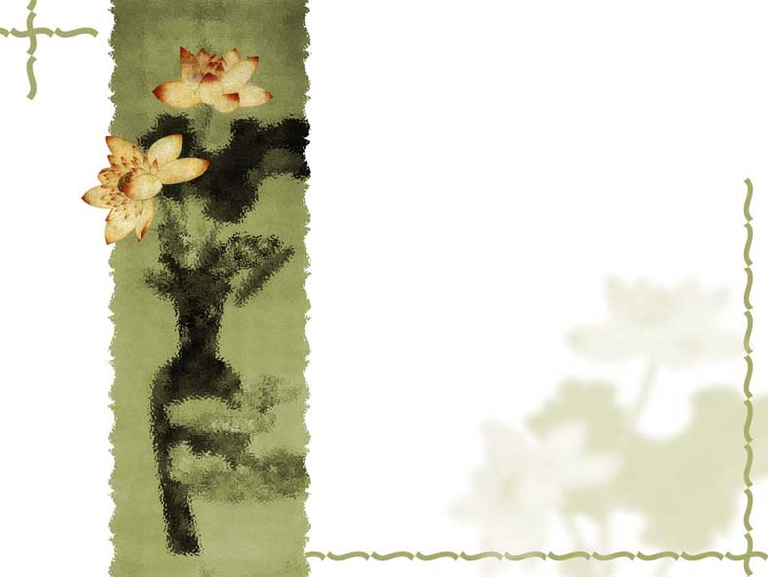

Slide 2

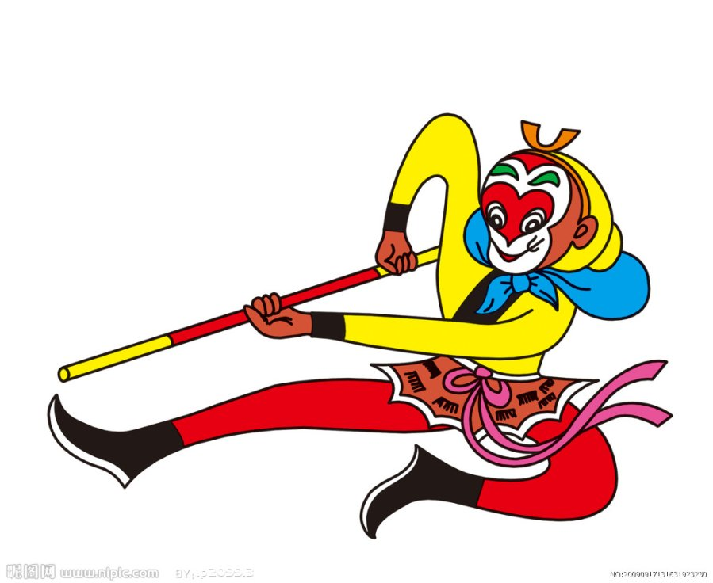
孩子们，随我来！

Slide 3
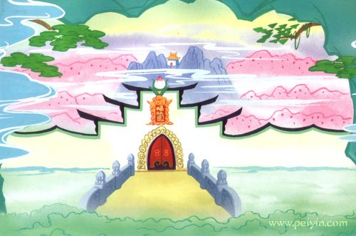
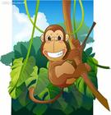
发现园

Slide 4
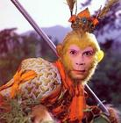
我的发现？
那么多星星，你怎么能数得清呢？
那么多星星，你是数不清的。
那么多星星，你数不清呀！

Slide 5
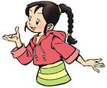
我发现这三个句子------
意思一样，但句式和标点不同，
表达的语气就不同。

Slide 6
请用不同的说法把这句话的意思表达出来
这样的事，你能做好。
这样的事，你做得真好呀！
这样的事，你怎么会做不好？

Slide 7
这么多苹果，我是吃不完的。
这么多苹果，我怎么吃得完呢？
这么多苹果，我吃不完呀！

Slide 8
换个句子变一变
那么美的景色，他怎么看不见？
花园里的花，你怎么能摘？
那里很危险，你不能去。

Slide 9
识字堂

Slide 10

选选认认
榆
愉
描
瞄
(yú)快 (yú)树
(miáo)图 (miáo)准
址
账
帐
趾
脚 (zhǐ) 地 (zhǐ)
算 (zhàng) (zhàng)蓬

Slide 11

句子屋
我会读
茂密的枝叶像凉棚似的，遮住了阳光。
夜晚，环形路上，一座座立交桥犹如道道彩虹。
五颜六色的裙子徐徐张开，就像一把把花伞。
人们在地上洒满了凤凰花的花瓣，就像铺上了鲜红的地毯。

Slide 12
比喻句（打比方）
为了把一个事物描述得更形象，更生动，往往用一个和所写事物相似的事物来打比方。
天上的星星像一颗颗闪闪发光的宝石。
（星星比成宝石）

Slide 13
你知道课本中的句子是把什么比作什么吗？
枝叶比作凉棚
立交桥比作彩虹
裙子比作花伞
花瓣比作地毯
你还能说几个这样的句子吗？

Slide 14
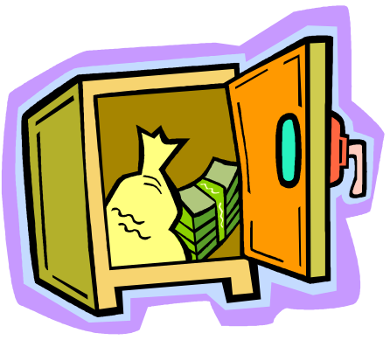
读读背背
名言库
知识是我们飞向天空的翅膀。
思考可以构成一座桥，让我们通向新知识。
天才是百分之一的灵感加上百分之九十九的汗水。
科学的未来，只能属于勤奋而又谦虚的年轻一代。
莎士比亚
普朗克
爱迪生
巴甫洛夫

Slide 15
我会背
知识是我们飞向天空的翅膀。
思考可以构成一座桥，让我们通向新知识。
天才是百分之一的灵感加上百分之九十九的汗水。
科学的未来，只能属于勤奋而又谦虚的年轻一代。

Slide 16
名言警句扩展
人的价值是由自己决定的。 －－ 卢梭
勤劳远比黄金可贵。 －－ 萨迪
冬天已经到来，春天还会远吗？ －－雪莱
人生不是一种享乐 , 而是一桩十分沉重的工作。-- 列夫 . 托尔斯泰
人的生命是有限的 , 可是 , 为人民服务是无限的 , 我要把有限的生命 , 投入到无限为人民服务之中去。-- 雷锋

Slide 17
我能行!
1 、 读课外书，摘录比喻句、名人名言或谚语。
2、搜集生活中的科学现象。

Slide 21
身边的科学
我们身边的科学知识可真是不少！让我们把知道的和老师 ﹑同学交流交流，好吗？

Slide 22
冰糕为什么会冒气？
冰糕冒气是因为外界空气中有不少眼睛看不见的水汽，碰到很冷的冰糕时，一遇冷就液化成雾滴包围在冰糕周围，看上去似乎是冰糕在“冒气”一样。

Slide 23
为甚么星星会一闪一闪的？
我们看到星闪闪，这不是因为星星本身的光度出现变化，而是与大气的遮挡有关。
大气隔在我们与星星之间，当星光通过大气层时，会受到大气的密度和厚薄影响。大气不是绝对的透明，它的透明度会根据密度的不同而产生变化。所以我们在地面透过它来看星星，就会看到星星好像在闪动的样子了。

Slide 24
为什么人会打呵欠？
当我们感到疲累时，体内已产生了许多的二氧化碳。当二氧化碳过多时，必须再增加氧气来平衡体内所需。因为这些残留的二氧化碳，会影响我们身体的机能活动，这时身体便会发出保护性的反应，于是就打起呵欠来。
打呵欠是一种深呼吸动作，它会让我们比平常更多地吸进氧气和排出二气化碳，还做到消除疲劳的作用呢。

Slide 25
为什么人老了头发便会变白？
我们的头发中有一种叫「黑色素」的物质，黑色素愈多头发的颜色便愈黑。而黑色素少的话，头发便会发黄或变白。人类到了老年时，身体的各种机能会逐渐衰退，色素的形成亦会愈来愈少，所以头发也会渐渐变白啊！

Slide 26
为什么肚子饿了会咕咕叫？
肚子饿了便会咕噜咕噜地叫，这是因为之前吃进的食物快消化完，胃里虽然空空的，但胃中的胃液仍会继续分泌。这时候胃的收缩便会逐渐扩大，内里的液体和气体便会翻搅起来，造成咕噜咕噜的声音。
下次不要再为肚子咕咕叫而感到尴尬啊！因为这是正常的生理动作呢。

Slide 27
为甚么松鼠的尾巴特别大？
别看轻松鼠的尾巴！松鼠在树上跳来跳去的同时，它的尾巴正发挥很大的功用。它能够令松鼠在树上跳跃时得到平衡，避免掉下来受伤。此外，这条大大的尾巴更能于冬天发挥保护的功用，紧紧围着松鼠的身躯，既方便，又实用。

Slide 28
海马是由爸爸的肚里出世？
几乎所有动物也是雌性繁殖下一代，但海马却是与众不同，它是由雄性分娩出来的。于雄性海马的肚上有一个像袋鼠「育儿袋」的孵卵囊，雌性海马会把卵子排到雄海马的孵卵囊中。此后，雄性海马就担起孕育的责任，经过约三个星期，小海马便由爸爸的体内弹出来。

Slide 29
展示台
“身边的科学”手抄报

Slide 30
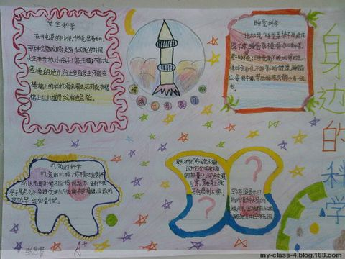

Slide 31
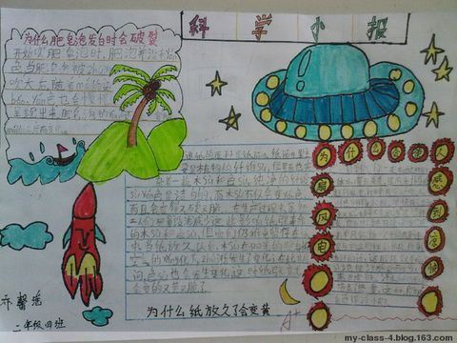

Slide 32
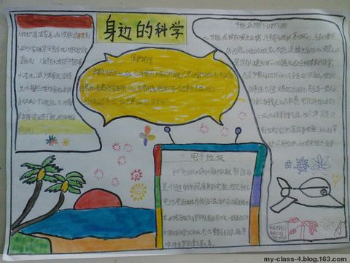

Slide 33
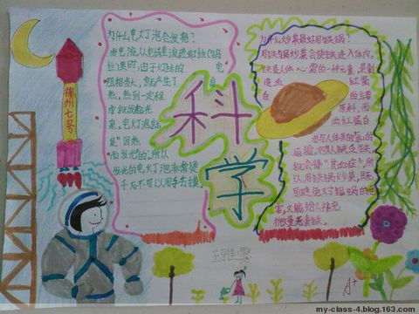

Slide 34
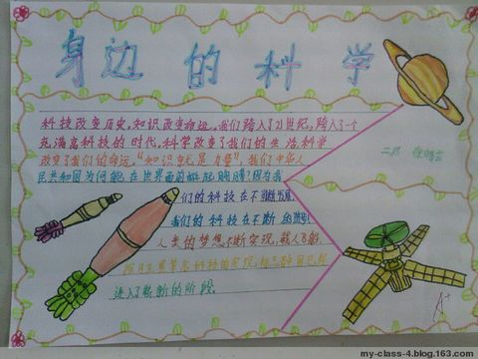

Slide 35
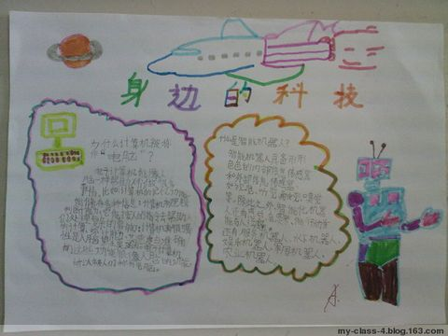

Slide 36
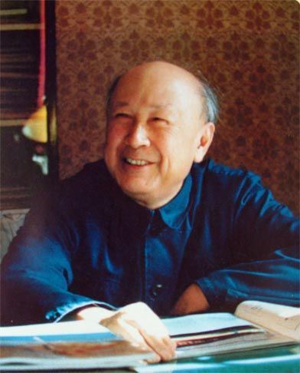
宽带网
钱学森：新中国历史上伟大的人民科学家：被誉为“中国航天之父”、“中国导弹之父”、“火箭之王”、“中国自动化控制之父”。

Slide 37
